Slide 1
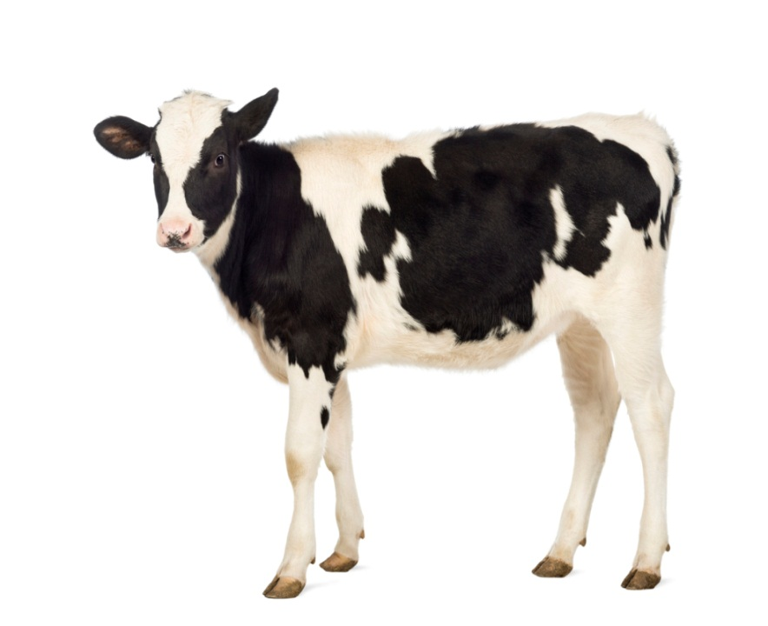
ПРОЕКТ «Влияние витаминно-минеральной добавки на рост, развитие молодняка черно-пестрой породы в ООО «Батыр» Селтинского района Удмуртской Республики» 2019 год
Конкурс «Ступени к вершине мастерства»

Slide 2
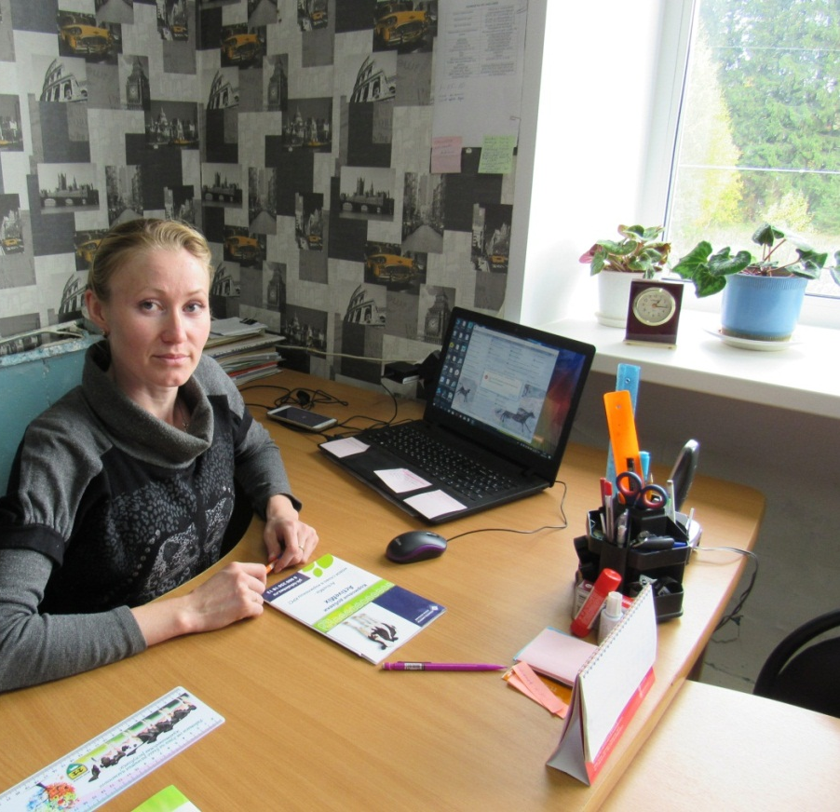
Буранова Юлия Александровна
зоотехник ООО «Батыр»
Дата рождения: 23.05.1991
Образование: Высшее,
Иж ГСХА 2013г.
Стаж работы: 6 лет

Slide 3
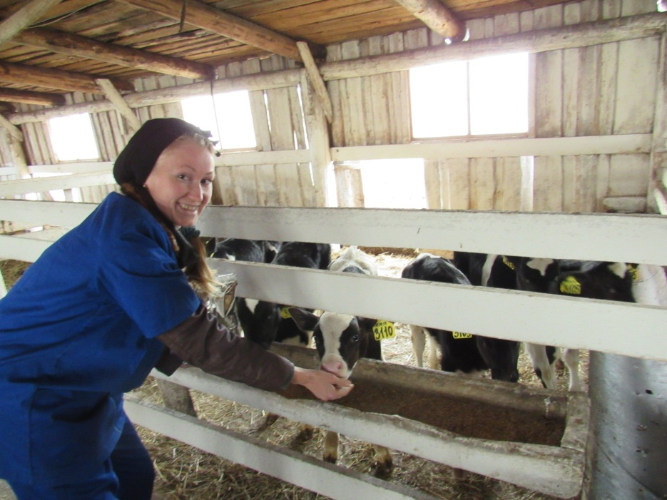
Основные производственные показатели ООО «Батыр»
Поголовье КРС, голов | 1132
в т.ч. коров, голов | 701
Производство молока, тонн | 2784
Среднесуточный привес, г | 525
Получено телят, голов | 550

Slide 4
ДАФС-25к (диацетофенонилселенид) - ультрамикроэлемент, необходимый для живых организмов, содержащий в себе 25% действующего вещества.
ДАФС-25к – сыпучий порошок от белого до светло-желтого цвета со слабым специфическим запахом, не растворим в воде. Растворим в растительном масле.
ДАФС-25к в отличие от неорганических соединений селена менее токсичен и индифферентен к компонентам кормовых смесей, что позволяет расширить терапевтический диапазон и добиться лучших результатов и находится в органической, т.е. в биодоступной форме.

Slide 5
Схема кормления
Контрольная группа
Опытная группа
Основной рацион
Основной рацион (ОР) + (1 раз в неделю (15 мг ДАФС-25к+30 г пихтовой муки/гол)

Slide 6
Основные производственно-экономические показатели проекта
Показатель | Группа животных
 | Контрольная | Опытная
Количество животных, голов | 10 | 10
Средняя живая масса на начало периода, кг | 35,4 | 35,3
Период, мес | 3 | 3
Средняя живая масса на конец периода, кг | 98,0 | 99,3
Среднесуточный прирост ж. м. за период, г | 695 | 711
Затраты на выращивание 1 гол., руб. | 4840,3 | 4909,2
Цена реализации 1 кг живой массы, руб. | 98,40 | 98,40
Выручка от реализации 1 гол, руб. | 4821,6 | 5080,9
Прибыль, руб. | 18,6 | 171,7
Рентабельность, % | 0,4 | 3,5

Slide 7
РЕЗУЛЬТАТ
Применение витаминно-минерального препарата даже в такой короткий период кормления молодняка экономически оправдано.

Slide 8
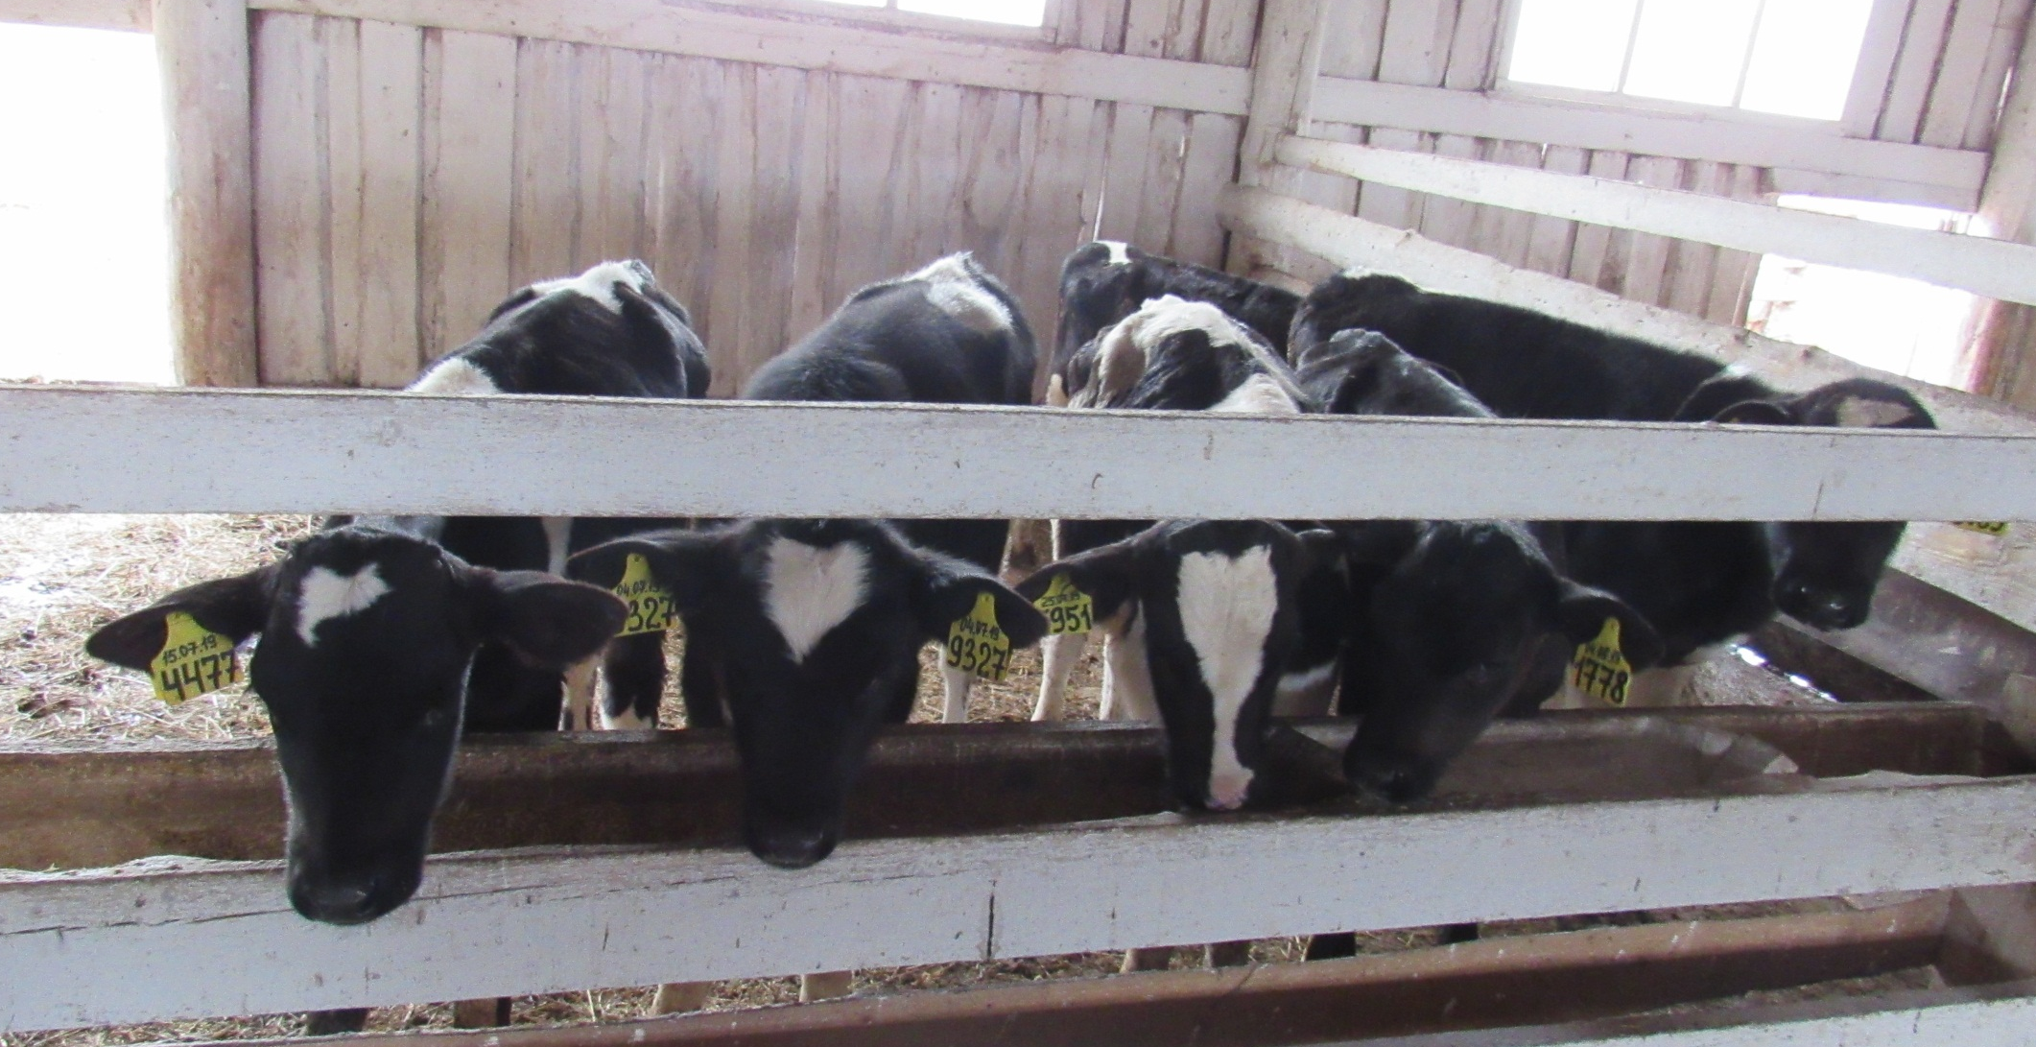
Спасибо за внимание

